Slide 1



REDE ESTADUAL
Programa Professor Tutor Anos Iniciais: Expansão e Orientações Práticas para Início do Ano Letivo
Equipe Gestora de Anos Iniciais; Supervisor (a);
PEC Desenvolvimento Curricular de Anos Iniciais;
PEC Recomposição,
Professor (a) Tutor dos Anos Iniciais;
Supervisor (a) ponto focal do Professor Tutor Anos Iniciais
Equipe Currículo - SEDUC-SP
Luana Garcia
Larissa Leal
12/02/2026
Notes:
**Nota** : foram feitos ajustes no documento para complementar ou corrigir informações compartilhadas durante a live do dia 12/fev/2026.

Slide 2


Boas-vindas !!
Tópicos da apresentação
Parte 1
Principais mudanças para 2026;
Critérios de elegibilidade por escola e turmas;
Projeção de ampliação e fluxo do Programa;
Parte 2
Ferramentas de diagnóstico e estudantes priorizados;
Orientações para acompanhamento e monitoramento;
Atuação do docente e uso do material de apoio.
Parte 3
Links úteis
Notes:
A ideia contextualizar mais sobre o programa e explicar as mudanças para este ano
**Nota** : foram feitos ajustes no documento para complementar ou corrigir informações compartilhadas durante a live do dia 12/fev/2026.

Slide 3
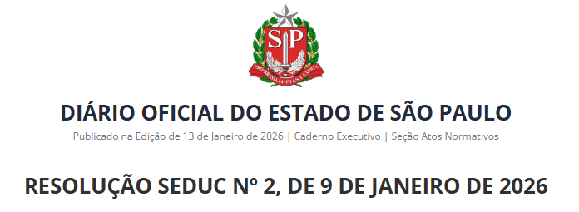
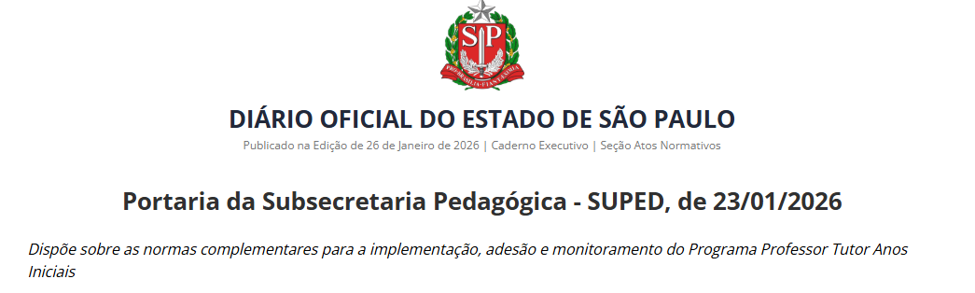
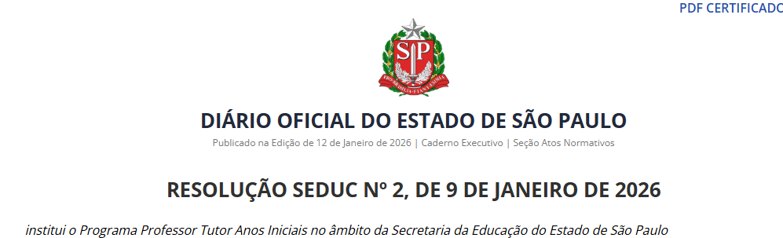
Principal mudança para 2026:
Expansão do Programa para atender todas as turmas de 1º a 5º
do Ensino Fundamental
Priorizando, em aula, os estudantes com maior defasagem no aprendizado.
Notes:
RESOLUÇÃO SEDUC Nº 2, DE 9 DE JANEIRO DE 2026: DAS DISPOSIÇÕES PRELIMINARES
Institui o Programa Professor Tutor Anos Iniciais, que abrange todas as unidades escolares da rede pública estadual que ofereçam, ao menos, uma turma entre o 1º e o 5º ano do Ensino Fundamental, para o desenvolvimento de atividades voltadas à recomposição de aprendizagens de Língua Portuguesa e de Matemática, em conformidade com o disposto nesta Resolução.
Portaria da Subsecretaria Pedagógica - SUPED, de 23/01/2026:
Dispõe sobre as normas complementares para a implementação, adesão e monitoramento do Programa Professor Tutor Anos Iniciais

Slide 4
Panorama anterior x este ano:
Em 2024 e 2025
Expansão em 2026
Escolas Elegíveis:
Escolas com estudantes em nível pré-leitor ≥ 20%
Turmas atendidas:
1º ao 3º ano do EF
Formato:
3 aulas por turma (2 aulas de Língua Portuguesa e 1 de Matemática)
Escolas Elegíveis:
Todas as escolas com turmas de Anos Inicias
Turmas atendidas:
1º ao 5º ano do EF
Formato:
3 aulas por turma (2 aulas de Língua Portuguesa e 1 de Matemática)
Notes:
Em 2024-2025:
Resolução 42: As escolas em que o percentual de estudantes em nível pré-leitor for maior ou igual a 20% (vinte por cento), considerando os resultados das avaliações de fluência leitora de saída do ano anterior e de entrada do ano letivo vigente realizada com os alunos do 2º Ano do Ensino Fundamental

Slide 5
Elegibilidade:
Todas as unidades escolares da rede pública estadual que ofereçam ao menos 1 turma entre o 1º e 5º ano do Ensino Fundamental são consideradas elegíveis à participação no Programa e, portanto, aptas à atribuição do Professor Tutor para a recomposição em Língua Portuguesa e Matemática. ​
*Nota: Nas unidades escolares do Programa Ensino Integral (PEI) da rede estadual, professor colaborativo atuará como professor tutor.​
Notes:
Com foco em sanar as defasagens em matemática, leitura e escrita, Todas as turmas de 1° a 5º ano poderão contar com o apoio do Professor Tutor Anos Iniciais
Nas PEI, o papel do professor colaborativo é crucial e ele terá o papel dele + incluir as atividades de tutoria em sala de aula

Slide 6
Previsão de alcance para 2026:
1º ao 5º ano
1º ao 3º ano
2026
2024.2
2025.1
2025.2
19 mil turmas
68
URE
1.401
escolas
64
URE
972
escolas
65
URE
1.083
escolas
65
URE
1.144
escolas
164 mil estudantes
Notes:
Início em junho de 2024 e foi expandindo ao longo dos meses, seguindo os critérios do momento
A quantidade de escolas não muda tanto, mas de turmas e estudantes atendidos sim
O propósito é não deixar ninguém para traz

Slide 7




Fluxo Bimestral do Programa:
3
Atuação do Professor Tutor e Monitoramento das atividades via Diário de Classe
Aplicação das avaliações diagnósticas de Língua Portuguesa e Matemática
1
2
Indicação dos estudantes a serem priorizados e ratificação do professor tutor e regente para determinar estudantes que participarão do projeto
6 estudantes por turma
Notes:
Pensamos nesse fluxo bimestral para que tenha uma rotatividade (caso necessário) de estudantes que já evoluíram e outros tenham a oportunidade de ser tutorado
Não tem uma regra para que o estudante “saia” da tutoria o quanto antes, mas a cada bimestre faremos essa avaliação e monitoramento para entender sua evolução e ter insumos para indicar outros tipos de intervenção quando necessário
Apesar de talvez ter um número maior estudantes que precisariam ser acompanhados pela tutoria, décimos focar nesses 6 por turma porque atender a todos os estudantes em um só momento seria inviável;
O modelo atual do Programa é de atender esses estudantes dentro da sala, durante as aulas regulares, sendo 2 de PT e 1 de MT por semana.

Slide 8
Ferramentas de diagnóstico
e estudantes a serem priorizados
A base para a priorização dos estudantes do Programa
será os resultados do Mapa Classe e Elefante Letrado, dando ao Professor Tutor referência para planejar as intervenções pedagógicas até as próximas avaliações.
Notes:
Destaque para aplicação das avaliações diagnósticas de Língua Portuguesa e Matemática;
Inicialmente a classificação e indicação do estudante para a tutoria se será pelo eixo de escrita alfabética, a partir das sondagens do Mapa Classe e, quando necessário, se dará também com resultados de fluência/autonomia leitora;
Apensar das indicações vindas das avalições, é com os professores em sala que terá essa confirmação dos estudantes que mais precisam da tutoria e serão atendidos no bimestre;

Slide 9
Estudantes Priorizados - 1º a 5º ano
Serão priorizados os estudantes com maior defasagem nas avaliações diagnósticas
de Escrita Alfabética (SEA), de Numeração Decimal (SND) e Fluência Leitora.
 | 1º ano | 2º ano | 3º ano | 4º ano | 5º ano
Pré-silábico | 🎯 | 🎯 | 🎯 | 🎯 | 🎯
Silábico sem valor | 🎯 | 🎯 | 🎯 | 🎯 | 🎯
Silábico com valor | 🎯 | 🎯 | 🎯 | 🎯 | 🎯
Silábico alfabético |  |  | 🎯 | 🎯 | 🎯
Alfabético
Abaixo do Básico |  |  | 🎯 | 🎯 | 🎯
Básico |  |  | 🎯 | 🎯 | 🎯
Adequado
Avançado
MAPA
CLASSE
ELEFANTE
LETRADO
Notes:
No 1º e 2º ano, serão considerados como prioridade os estudantes que estiverem nos 3 primeiros níveis da sondagem do Mapa Classe.
Para o 3º, 4º e 5º ano serão considerados os estudantes classificados em um dos 4 primeiros níveis do Mapa Classe e/ou no nível “Abaixo do básico” do Elefante Letrado.
Obs:
No 1º ano e e após a Primeira Sondagem, a atuação do professor tutor será mais como um apoio de toda a turma, e após as próximas avaliações, quando for afunilando, o professor tutor focará em estudantes específicos.
Possível movimentação de estudantes na tutoria após resultado de cada sondagem/bimestre.

Slide 10
Mapa Classe: 5 sondagens ao longo do ano para 1° a 5° ano, em Matemática e Língua Portuguesa
MATEMÁTICA
Sistema de Numeração Decimal
LÍNGUA PORTUGUESA
Sistema de Escrita Alfabética
Nível 1
Pré-silábica
Nível 2
Silábica sem valor
Nível 3
Silábica com valor
Nível 4
Silábica alfabético
Nível 5
Alfabética
Notes:
Estrutura do mapa classe e destaque par a ferramenta, que é de extrema importância para identificar os estudantes com maior nível de defasagem.

Slide 11
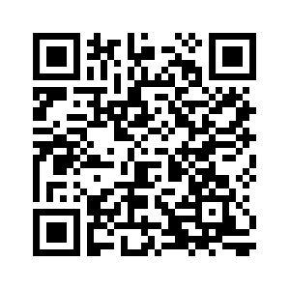
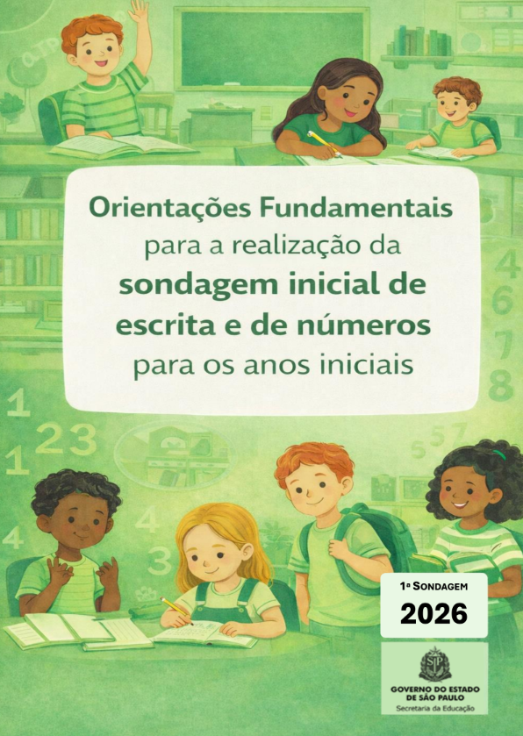
Mapa Classe: cronograma de aplicação e documento orientador
Primeira sondagem
3 a 10 de fevereiro
Segunda sondagem
1° a 10 de abril
Terceira sondagem
1° a 12 de junho
Quarta sondagem
8 a 18 de setembro
Quinta sondagem
22 de novembro a 7 de dezembro
Documento orientador Mapa Classe
Notes:
Materiais complementares sobre o Mapa Classe

Slide 12
Elefante Letrado: 3 testes de fluência leitora ao longo do ano para o 2º a 5º ano
Proficiência em leitura
Cronograma de aplicação
Abaixo do básico
📅 | 1º teste | 2º teste | 3º teste
2º ano, 3º ano e multisseriadas | 23/02 a 27/02 | 18/05 a 22/05 | 28/09 a 02/10
4º ano e 5º ano | 02/03 a 06/03 | 25/05 a 29/05 | 05/10 a 09/10
Básico
Adequado
Avançado
A cada teste, maior é a complexidade textual
Diagnóstico do nível de proficiência leitora dos estudantes
Notes:
Informações complementares sobre o Elefante Letrado

Slide 13
Orientações para acompanhamento
e monitoramento do Programa
O monitoramento do Programa, de docentes e evolução dos estudantes tem o objetivo de apoiar ações pedagógicas concretas na sala de aula.

Slide 14

Frentes de monitoramento:
O monitoramento será feito de forma integrado, através de dados atualizados de Atribuição de aulas, Diário de Classe, Mapa Classe e Elefante Letrado.
Atribuição
(Professor Tutor)
Diário de Classe (Professores e Estudante)
Mapa Classe e Elefante Letrado
(Estudante)
Plataforma
Escola Total
(Visão geral do Programa)
Indicação das turmas e grade horária que o Professor vai atuar
Trava de quantidade de aulas atribuídas por turma
Registro periódico dos estudantes tutorados
Registro das atividades trabalhadas em aula
Indicação dos estudantes a serem tutorados
Indicação da Evolução entre os ciclos de sondagem
Acesso aos painéis com os dados do programa atualizados
Acompanhamento estratégico dos estudantes e turmas
Notes:
Tudo será integrado
Além das avaliações que comentamos, agora o foco é a página do Diário de Classe, Atribuição e espaço no Escola Total – nosso BI.
Visualização dos resultados se dará pelo Escola Total (BI)

Slide 15
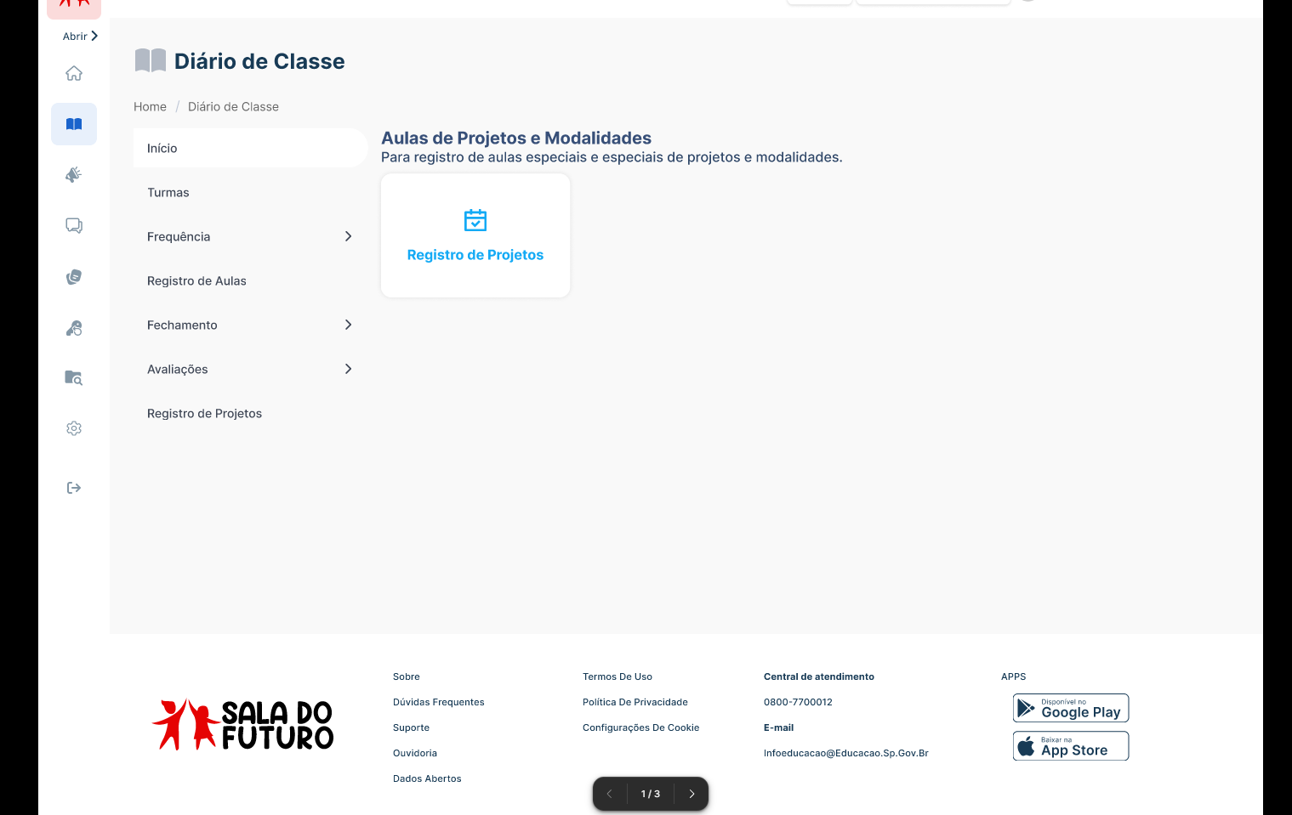
Diário de Classe e Professor Tutor
Novo Card na sessão “Aulas de Projetos e Modalidades”
Agora o Professor Tutor terá um projeto de tutoria atribuído e visível no Diário de Classe, sistema que já é de seu conhecimento.
Tanto o card de projetos quanto o das aulas regulares serão disponibilizados para os docentes que tiverem essas aulas.

Slide 16
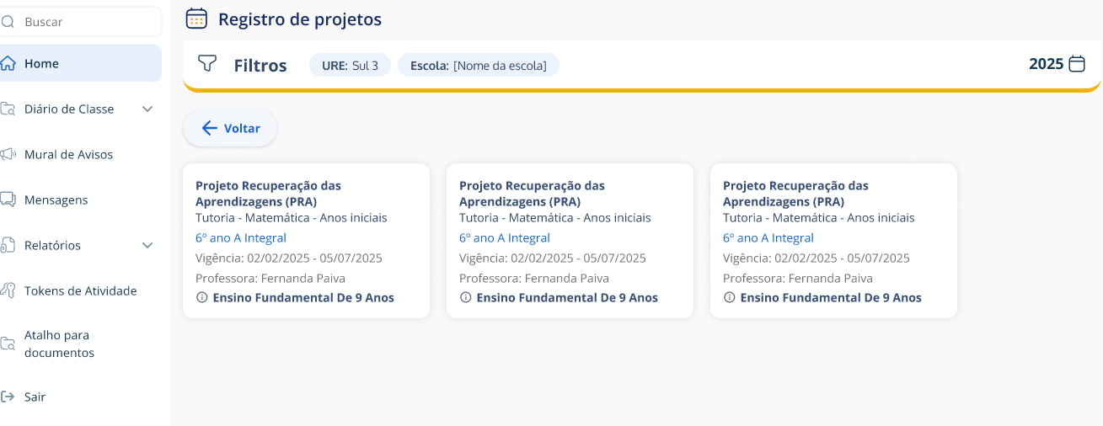
Diário de Classe e Professor Tutor
Visualização dos grupo de turmas
Nesta seção, o docente pode visualizar todas as turmas que lhe foram atribuídas.
Cada cartão (card) exibirá um resumo da turma, contendo informações essenciais como o nome, o período de vigência e o tipo de ensino.

Slide 17
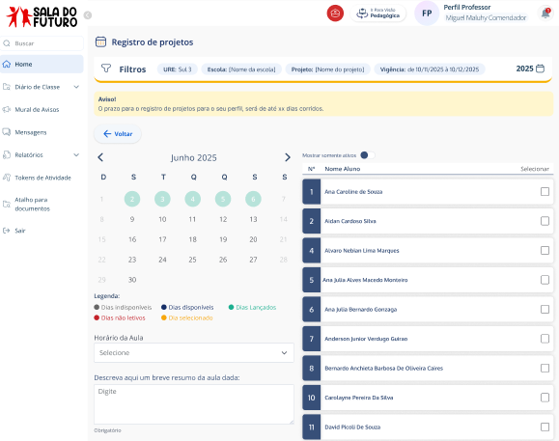
Diário de Classe e Professor Tutor
Visualização da turma específica
O docente poderá visualizar os dias e horários atribuídos da turma, e preencher os campos disponíveis, incluindo um resumo das aulas, atividades ou outras informações relevantes dos estudantes
Lista da turma
Para cada lançamento, o docente poderá indicar até 6 estudantes da turma foram tutorados na respectiva aula.
Notes:
Tutorial completo com será enviado por e-mail para as UREs até amanhã e terá:
cadastro de aulas temáticas - novo fluxo
enturmação - novo fluxo
acesso do professor pelo Diário de Classe

Slide 18
Atuação do Professor Tutor dos Anos Inicias e uso do Material de apoio
As atividades do Professor Tutor deve ser organizada em colaboração com o professor regente e agregar os recursos didáticos que visem a recomposição das aprendizagens.
Notes:
Destaque para essa parceria entre professor tutor e regente, o objetivo é que todos os estudantes tenham suas capacidades desenvolvidas, e isso só será possível com esse trabalho em equipe.

Slide 19
Atuação do Professor Tutor
Entre outras atividades, o Professor Tutor atuará:
No diagnóstico de defasagens de aprendizado;
No apoio na elaboração do plano de reforço e recuperação (habilidades e atividades);
No desenvolvimento das competências e habilidades de Língua Portuguesa e Matemática com alunos em defasagem;
Na criação de um ambiente de aprendizado positivo, acolhedor e motivador, lembrando que na recomposição o ritmo é do estudantes.

Slide 20



Material de Apoio do Programa - Coruja
Os volumes 1, 2 e 3 têm foco em alfabetização e será usado em todos os Anos Iniciais.
Cada volume tem duas partes e pode ser usado uma parte para cada semestre.
Foco nos estudantes que apresentam dificuldades nos processos de alfabetização e letramento matemático.
Material focado no Desenho Universal da Aprendizagem
e visa complementar, e não substituir, o material didático.
Notes:
O material elaborado para os anos iniciais, é focado no Desenho Universal da Aprendizagem e visa complementar, e não substituir, o material didático.

Slide 21
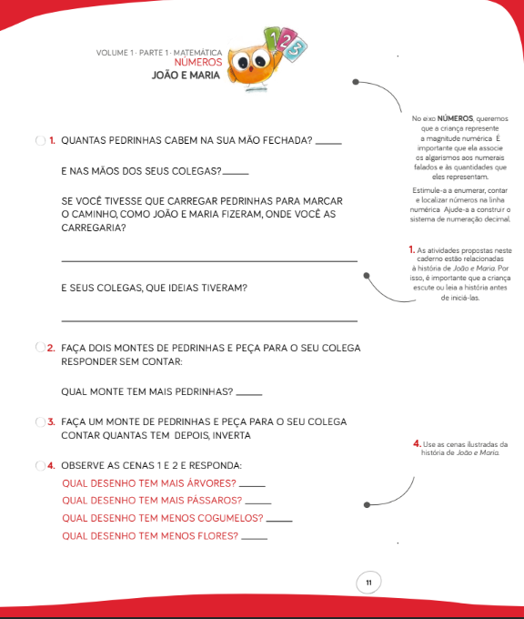
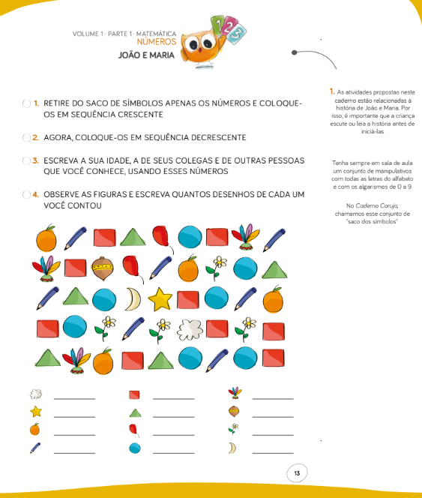
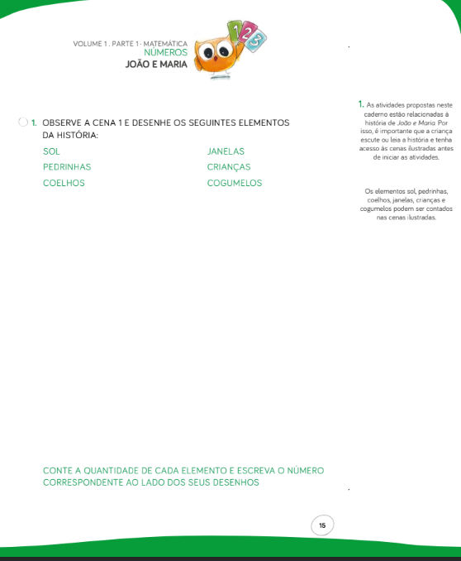
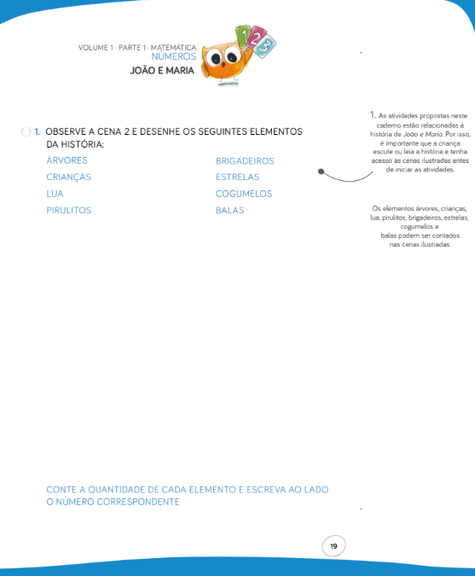
Material de Apoio do Programa - Coruja
Os cadernos estão organizados em eixos e níveis com diferentes complexidades indicadas por cores.
MUITO ABAIXO DA EXPECTATIVA
POUCO ABAIXO DA EXPECTATIVA
DENTRO DA EXPECTATIVA
ACIMA DA EXPECTATIVA
Notes:
Lembrete, esse é um material que foi feito para ser usado ano equivalente, se o estudante estiver atrasado, no quarto ano e usando o material do 2 ano, por exemplo, não é eficiente que ele fique fazendo as atividades do nível azul, melhor que ele vá para as atividades do próximo caderno, do ano 3.

Slide 22
Material de Apoio do Programa - Coruja
A progressão acontecerá de forma individualizada, no tempo do estudante;
Os estudantes com maior autonomia poderão progredir sozinhos no uso do material, enquanto aqueles que tenham mais dificuldades recebem orientação mais próxima;
As atividades podem ser desenvolvidas individualmente, em pares ou em pequenos grupos;
O tutor deve estar atento a essa dinâmica e fazer ajustes nas combinações, sempre que necessário.

Slide 23
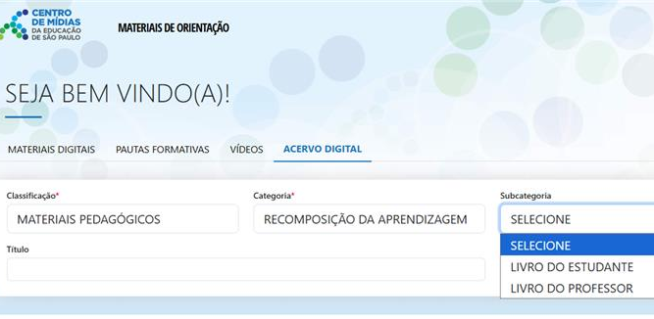
Disponibilidade dos Materiais Online
O material digital pode ser encontrado no Repositório do Centro de Mídias de São Paulo (CMSP). Para cessar, siga esses passos:
Vá ao site ou aplicativo do repositório
Faça o login: Seu login será o mesmo utilizado na SED
Faça a busca:
busque por "Materiais Pedagógicos" e "Recomposição da Aprendizagem"
1
2
3
Explore o material:
Após o login, você poderá navegar pelo material digital disponível, organizado por ano letivo, etapa, série, bimestre e componente curricular.
4
Notes:
O material digital para estudantes e professores pode ser encontrado no Repositório do Centro de Mídias de São Paulo (CMSP).

Slide 24
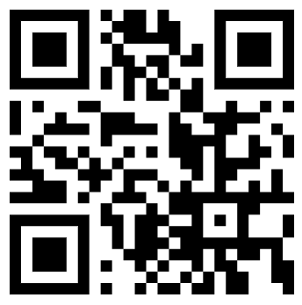
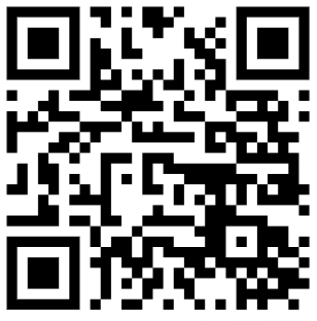
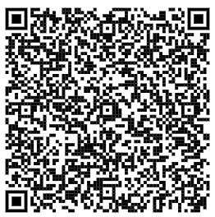
Agradecemos a participação e o comprometimento
de todas e todos, e reafirmamos a importância do fortalecimento das ações de recomposição das aprendizagens.
Para assistir a live novamente,
acesse:
https://youtube.com/live/0YIruvBHjtc?feature=share
Para entrar no grupo de whatsapp, acesse:
https://chat.whatsapp.com/LShEh6IBQET53MmnhKTWWo
Para consultar o documento de Perguntas Frequentes, acesse:
Guia e FAQ: Programa Professor Tutor (PROFTAI 2026)
Notes:
**Nota** : foram feitos ajustes no documento para complementar ou corrigir informações compartilhadas durante a live do dia 12/fev/2026.

Slide 25
Obrigada e um ótimo ano letivo
para todas e todos!
Larissa Leal
Equipe Programa Professor Tutor Anos Iniciais
Telefone: (11) 2075-4909
E-mail: larissa.leal01@educacao.sp.gov.br
INTÉRPRETE LIBRAS

